Slide 1
Конструирование учебного процесса в деятельностной парадигме
Содержание учебного процесса
Формы и методы организации
учебного процесса
Работа с текстовым
компонентом
Работа с внетекстовым
компонентом
Процессуальный компонент

Slide 2
Работа с текстом

Slide 3
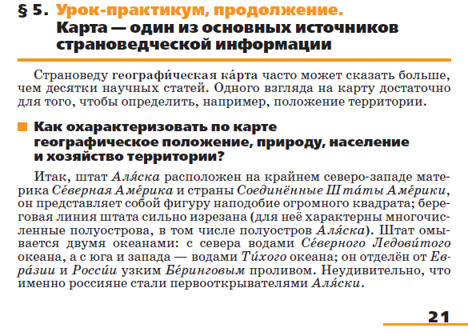
7 класс

Slide 4
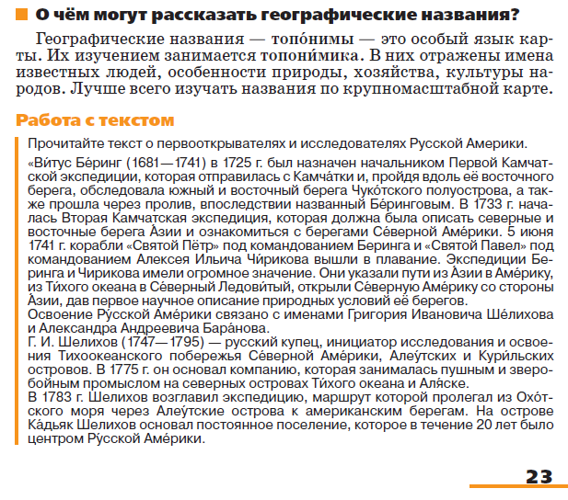
7 класс

Slide 5
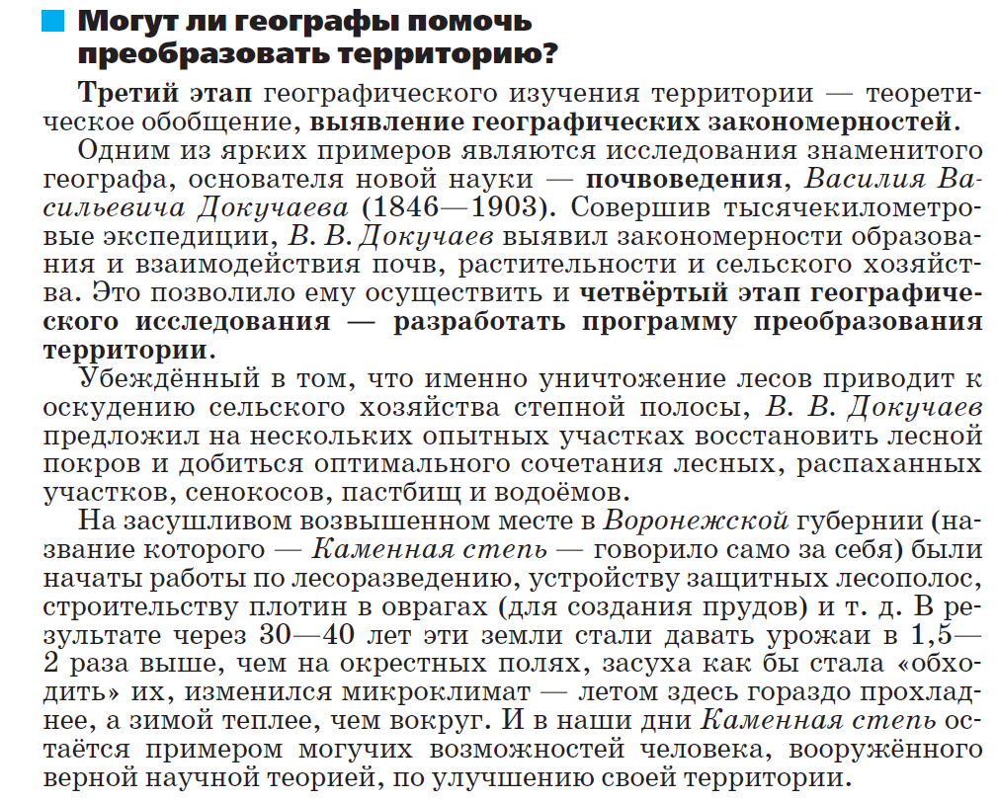
8 класс

Slide 6
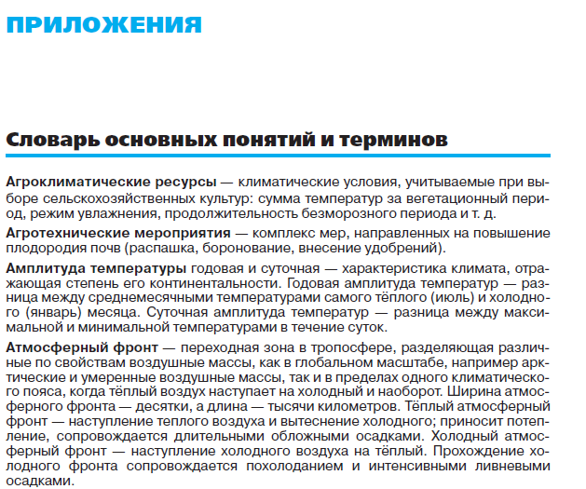
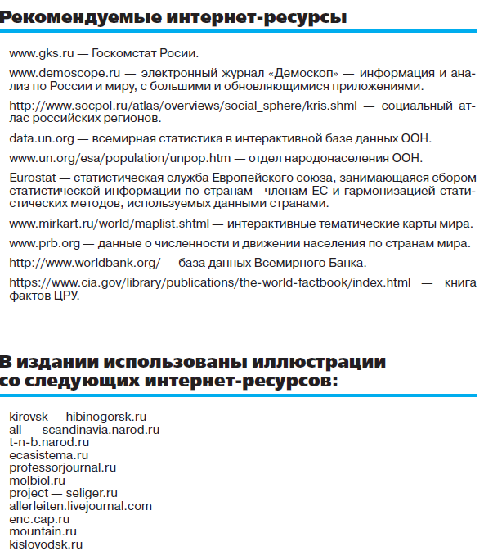
8 класс

Slide 7
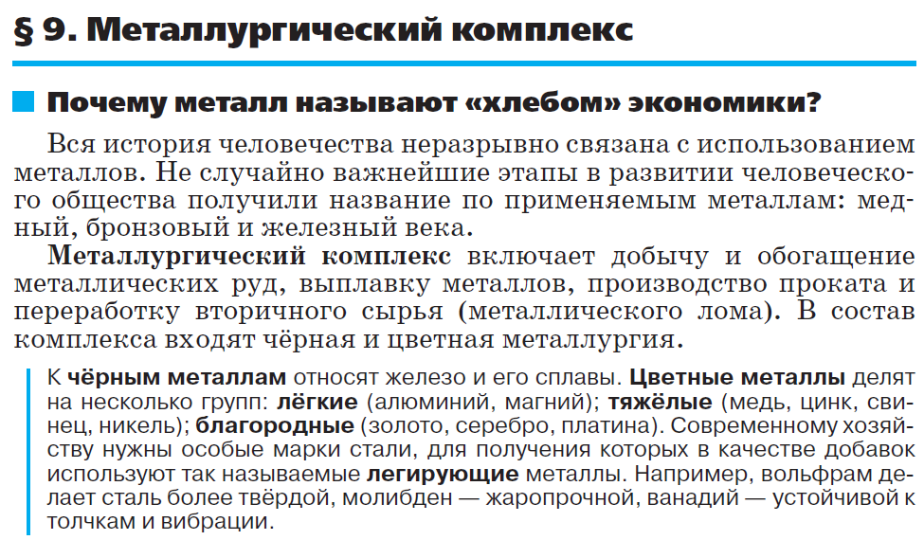
9 класс

Slide 8
Работа с внетекстовым компонентом

Slide 9
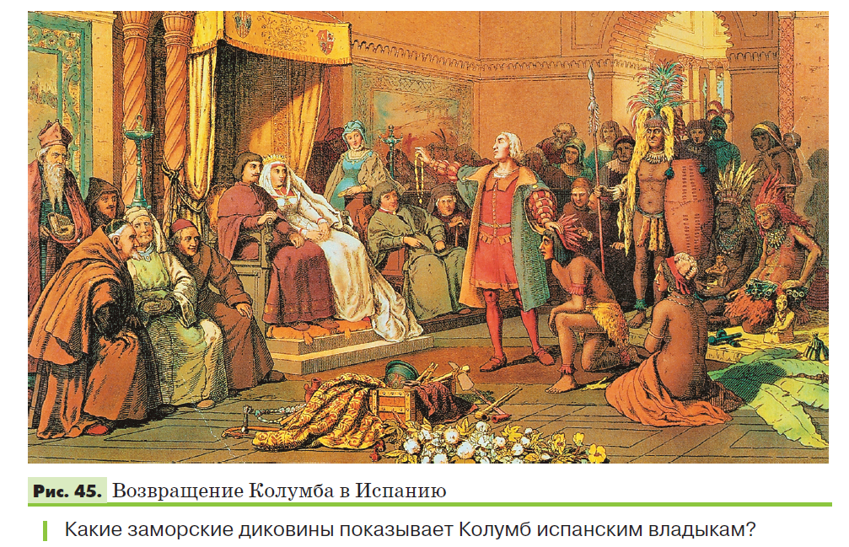
5 класс

Slide 10
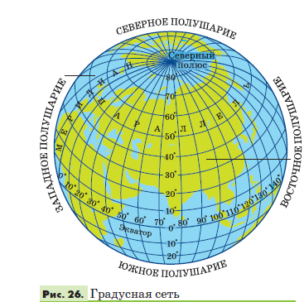
5 класс

Slide 11
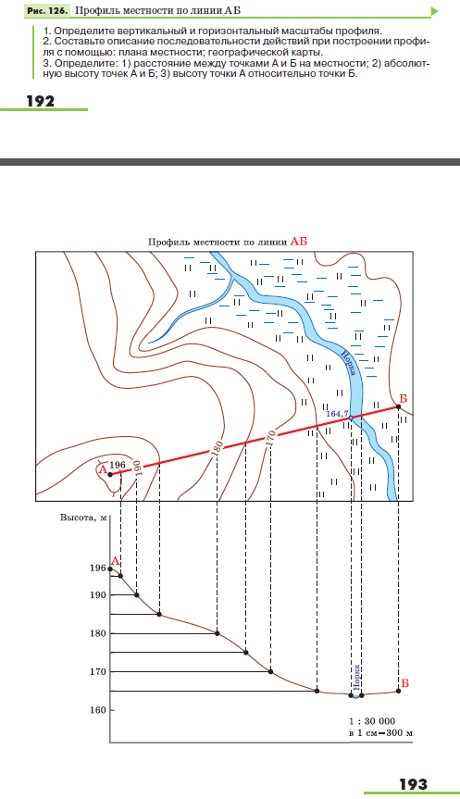
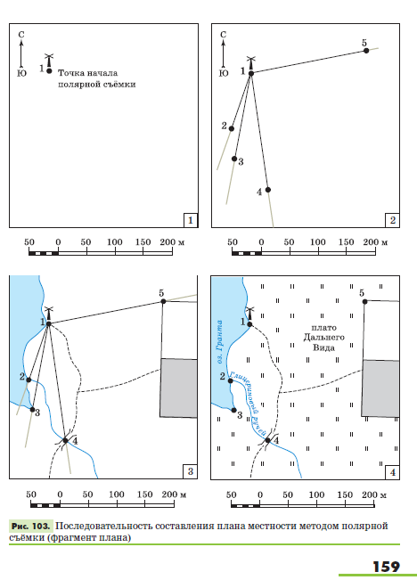
6 класс

Slide 12
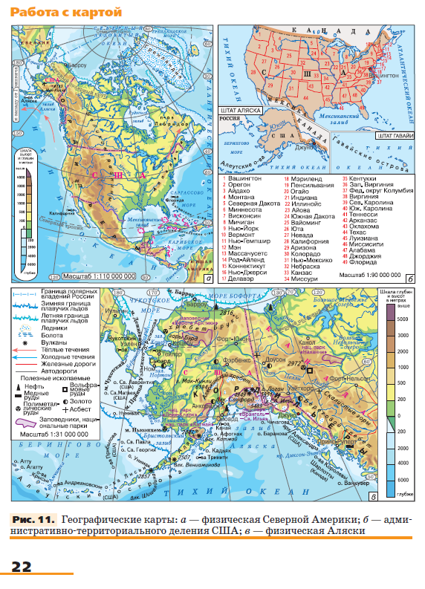
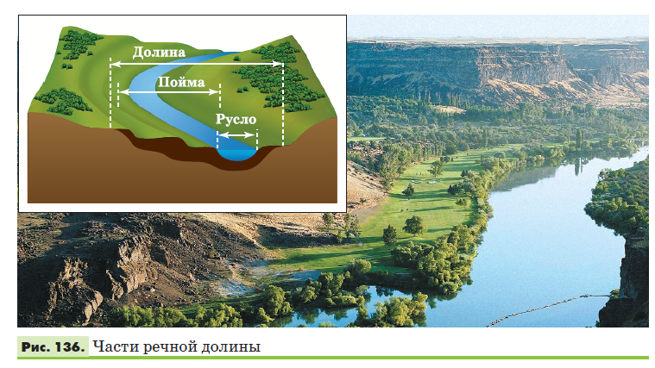
6 класс
7 класс

Slide 13
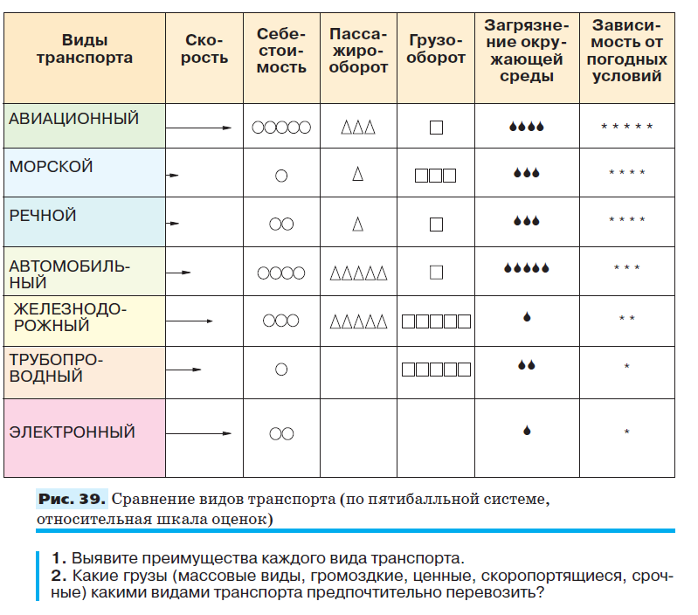
9 класс

Slide 14
Работа с процессуальным компонентом

Slide 15
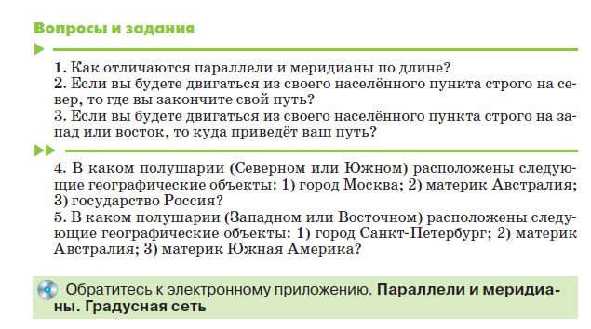
5 класс

Slide 16
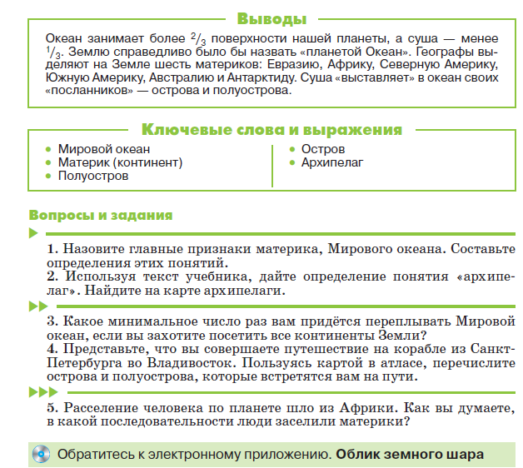
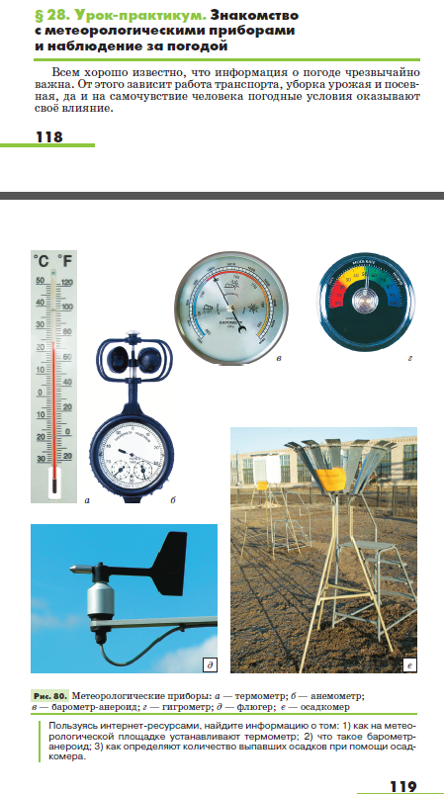
5 класс

Slide 17
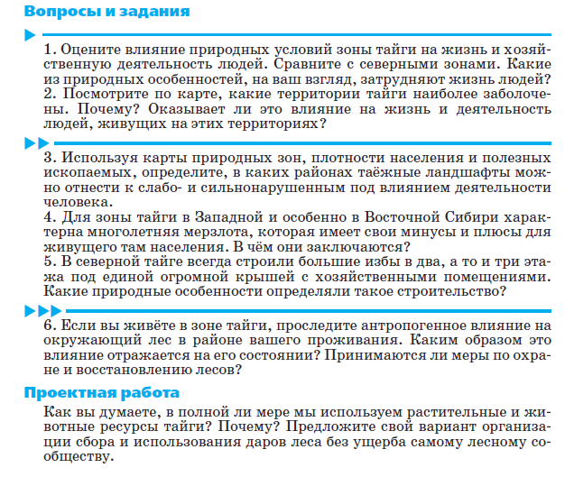
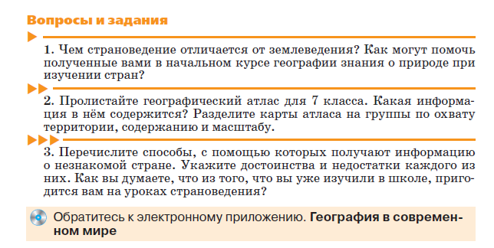
7 класс
8 класс

Slide 18
8 класс

